Slide 1

Anticipez les besoins en consommation de bâtiments

Slide 2

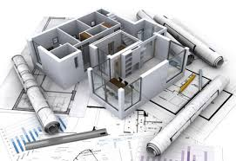
Sommaire :
1 : Rappel de la problématique
2 : Présentation du jeu de données et feature engineering
3 : Explication de l’approche de modélisation
4 : Présentation des résultats sur la Target N°1 : SiteEUIWN(kBtu/sf)
5 : Présentation des résultats sur la Target N°2 : GHGEmissionsIntensity

Slide 3
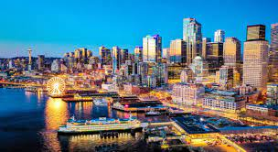
1 : Rappel de la problématique
But : ville neutre en émissions de carbone en 2050.
Approche : étude de la consommation et des émissions de CO2 des bâtiments non destinés à l’habitation.
Existant : des relevés minutieux ont été effectués par les agents de la ville en 2016.
Sources : https://data.seattle.gov/dataset/2016-Building-Energy-Benchmarking/2bpz-gwpy
Problématique : ces relevés sont coûteux à obtenir.
Objectif : tenter de prédire les émissions de CO2 et la consommation totale d’énergie de bâtiments pour lesquels elles n’ont pas encore été mesurées à partir des données existantes et des primo relevés (Electricité, Gaz, Vapeur)

Slide 4
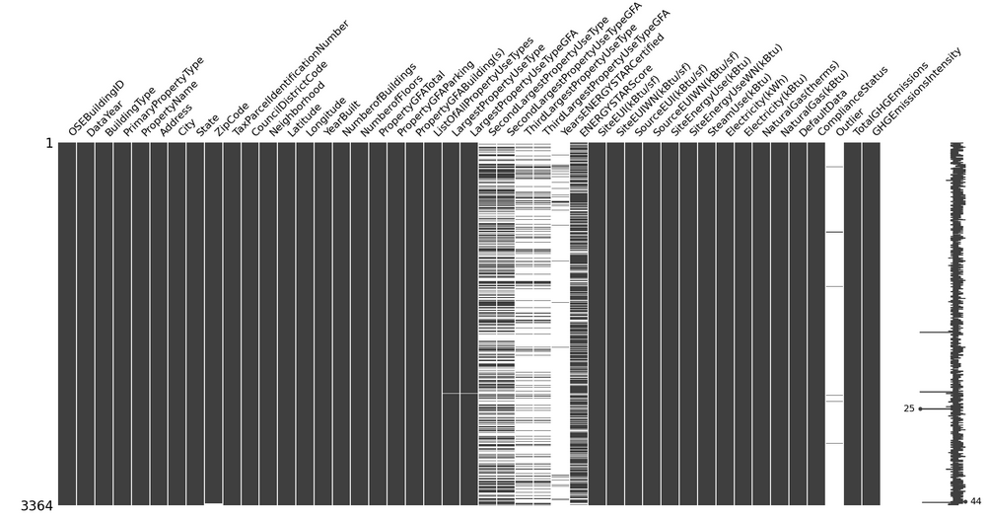
2 : Présentation du jeu de données et feature engineering
Nb Variables = 46
Nb Constructions = 3376
Nb Duplicata = 0
% de NaN = 13%
Il y a 30 variables numériques.
Il y a 15 variables qualitatives.

Slide 5
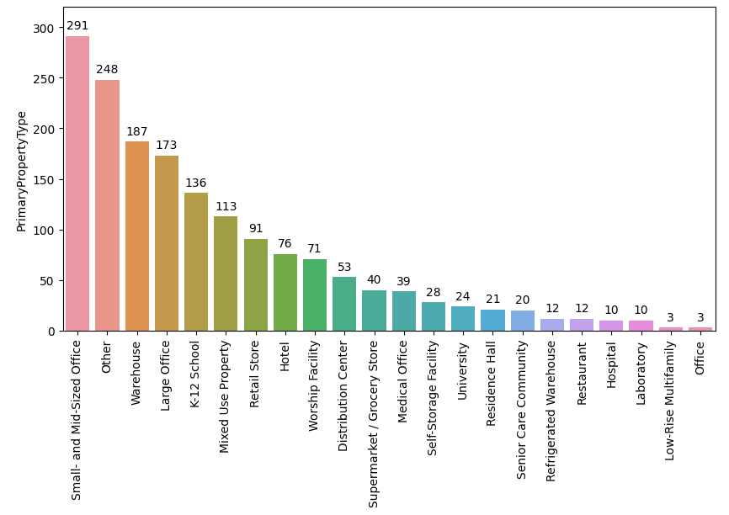
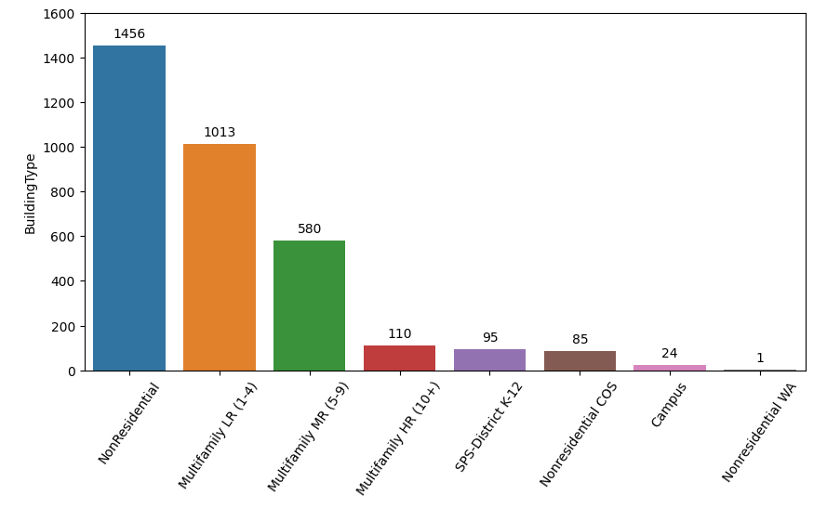
Variables types de bâtiments :
Type de Bâtiment principal :
Type de Construction :

Slide 6
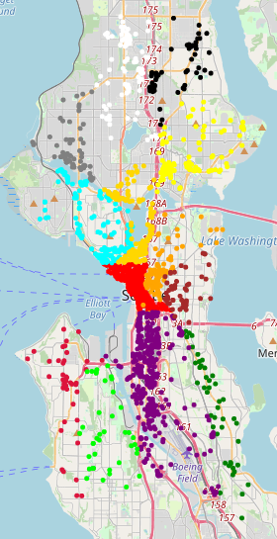
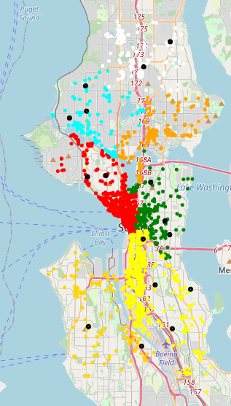
Quartiers :
District :
Variables localisation des bâtiments :
Adresse, code postal
District
Quartiers
Lat/Long)

Slide 7
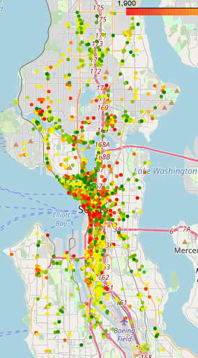
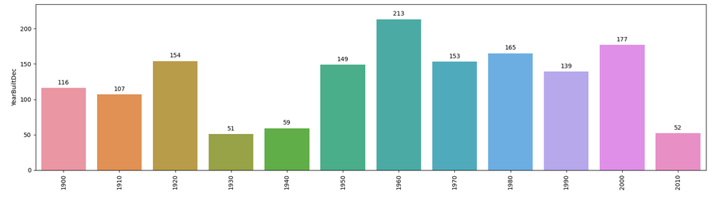
Autres variables générales sur les bâtiments :
Années de constructions des bâtiments discrétisé en décennie :
Nombre d'étages : de 1 à 99
Nombre de bâtiments : de 1 à 111

Slide 8
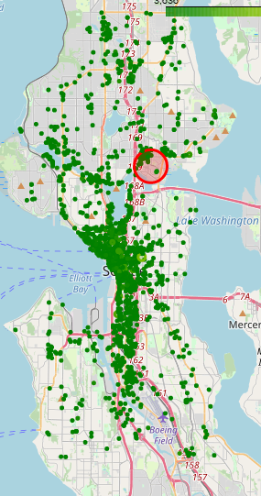
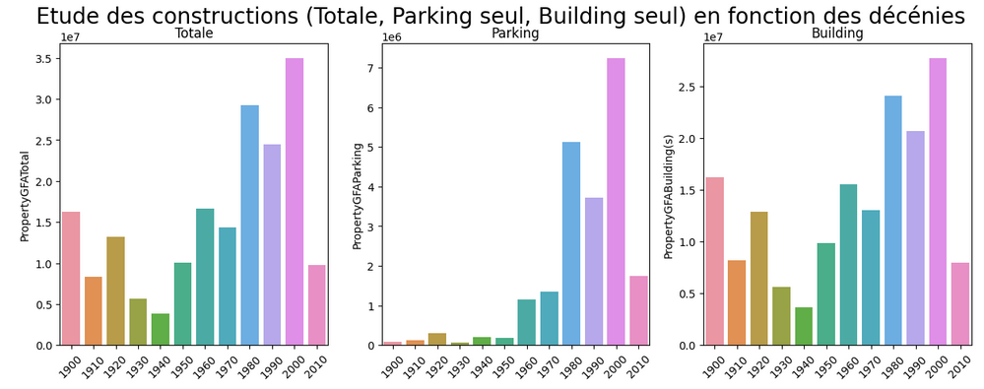
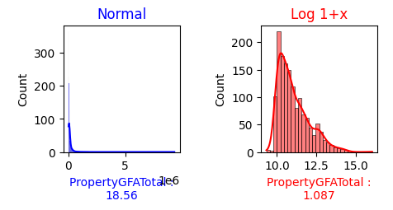
Surfaces des bâtiments :
Transformation de la surface global en log

Slide 9
Surfaces des bâtiments (suite) :
6 autres variables décrivent jusqu’à 3 bâtiments principaux de chaque construction plus leurs surfaces respectives.
Extraction des noms de tous les bâtiments (64 différents) des 3 variables qualitatives et transformation des 6 variables en colonnes, une colonne par type de bâtiment et la surface qui correspond.
Transformation de ces colonnes en % vs la surface globale (avant le log).
Diminution du nombre de variables pour augmenter leurs pertinences en cumulant les 50% de ces variables les plus basse avec la variables 'Other'.
Transformation des variables qualitatives restantes :
Il restait 3 variables qualitatives qu'il faut numériser pour pouvoir faire du ML avec :
BuildingType
Neighborhood
PrimaryPropertyType
Dummisation de ces 3 variables (test de Target Encoding et factorization).

Slide 10
Variables numériques de consommation énergétique et Targets :
Electricité, Gaz, Vapeur : en kBtu transformé en kBtu/sf puis en % de chaque type.
SiteEUI : L'intensité de consommation d'énergie du site (IUE) est la consommation d'énergie du site d'une propriété divisée par sa surface de plancher brute. La consommation d'énergie du site est le montant annuel de toute l'énergie consommée par la propriété sur le site, tel qu'indiqué sur les factures de services publics. L'IE du site est mesurée en milliers d'unités thermiques britanniques (kBtu) par pied carré..
GHGEmissionsIntensity : Émissions totales de gaz à effet de serre divisées par la surface de plancher brute de la propriété, mesurée en kilogrammes d'équivalent en dioxyde de carbone par pied carré. Ce calcul utilise un facteur d'émissions de GES du portefeuille de ressources de production de Seattle City Light.
ENERGY STAR score : Score énergétique actuel mais qui est fastidieux à calculer avec l’approche utilisée actuellement.

Slide 11
3 : Explication de l’approche de modélisation
Etape 1 : Modélisation sur modèles simples de type Régression Linéaire avec et sans régularisation (Lasso, Ridge et Elastic net).
Etape 2 : Modélisation sur différents modèles de régression un peu plus complexes (KNN et Decision tree).
Etape 3 : Modélisation sur des modèles de ML plus complexes (Random Forest, XGboost et SVM).
Etape 4 : Amélioration des hyperparamètres des modèles complexes (Max_depth, Nb_iteration, régularisation...).
Etape 5 : Récupération des variables pertinentes (Coef, PValue, Feature Importance, Permutation Importance, Cover/Gain/Weight).
Etape 6 : Run des modèles de Machine Learning (via les définitions) avec uniquement les variables les plus importantes puis avec les variables les plus importantes issus du modèle Elastic Net.
Etape 7 : Re run des modèles de Machine Learning en rajoutant la variable NRJ Star Score.

Slide 12
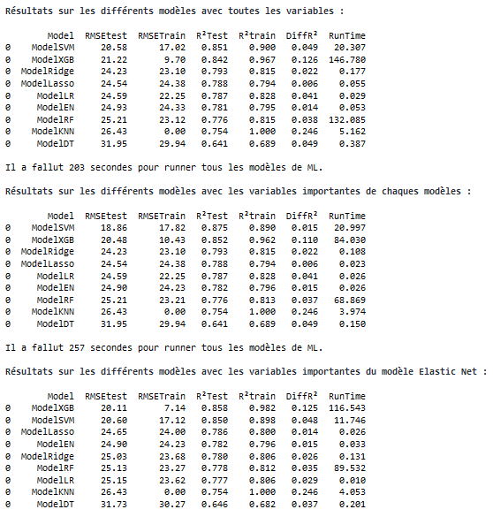
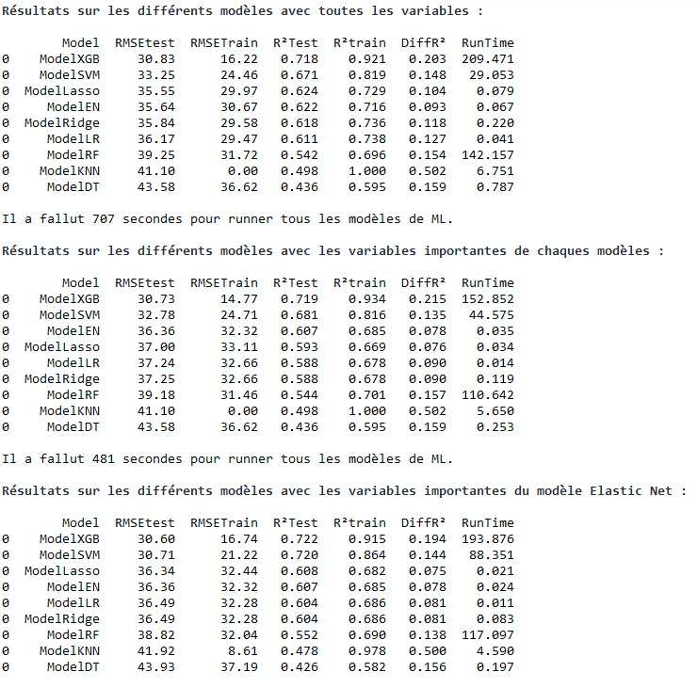
4 : Présentation des résultats sur la Target N°1 : SiteEUIWN(kBtu/sf)
Sans la variable NRJ Star Score
Avec la variable NRJ Star Score

Slide 13
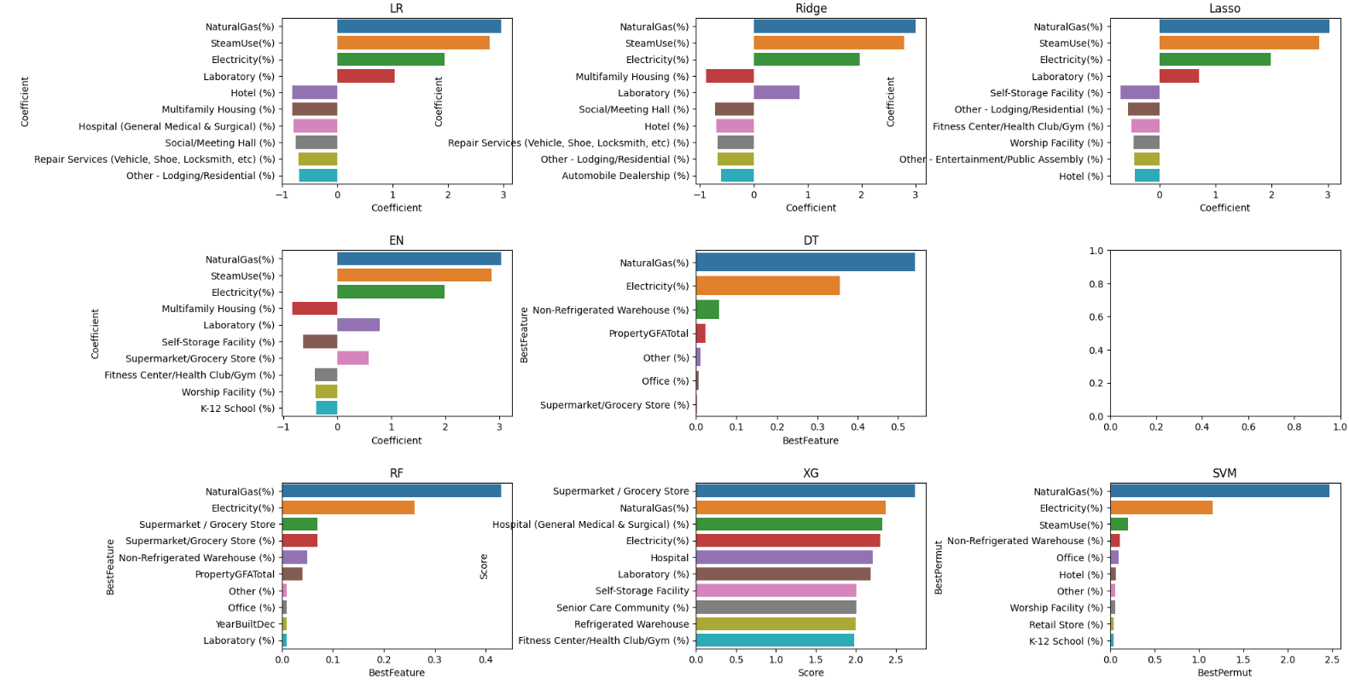
Variables les plus pertinentes sans NRJ Star Score :

Slide 14
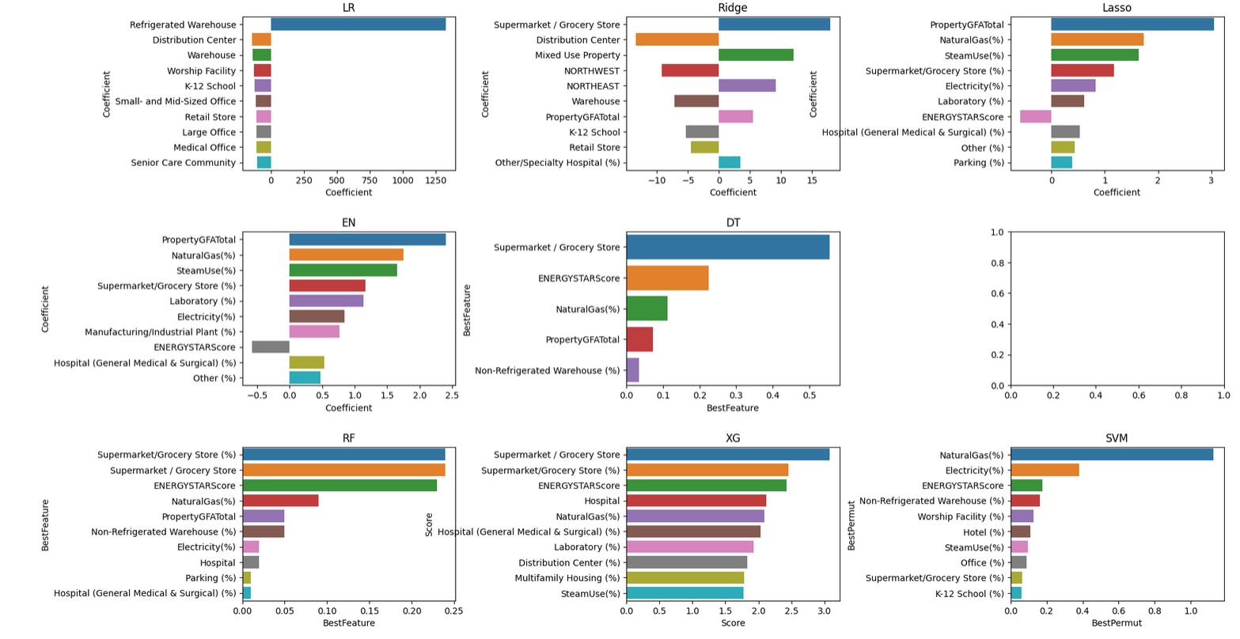
Variables les plus pertinentes avec NRJ Star Score :

Slide 15
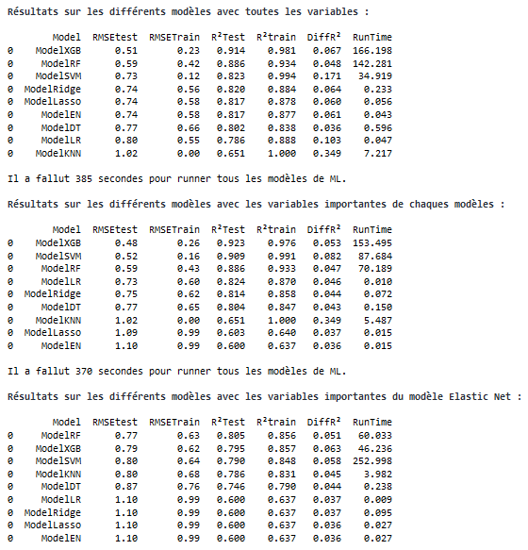
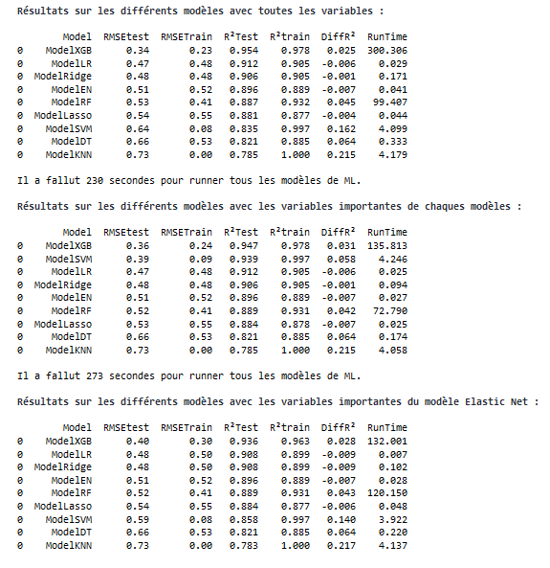
5 : Présentation des résultats sur la Target N°2 : GHGEmissionsIntensity
Sans la variable NRJ Star Score
Avec la variable NRJ Star Score

Slide 16
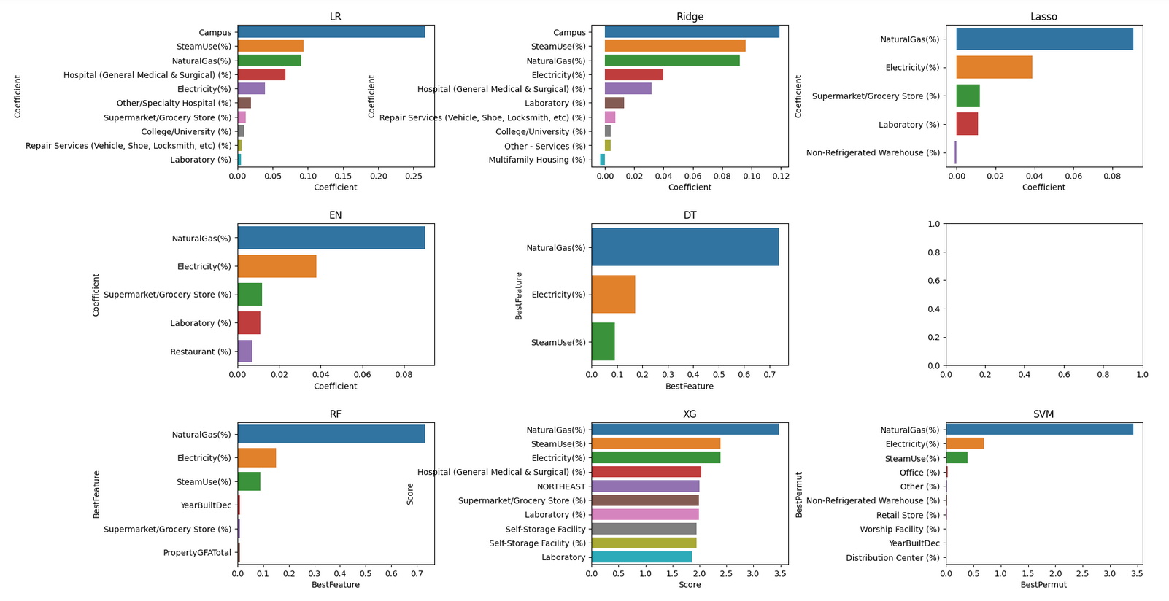
Variables les plus pertinentes sans NRJ Star Score :

Slide 17
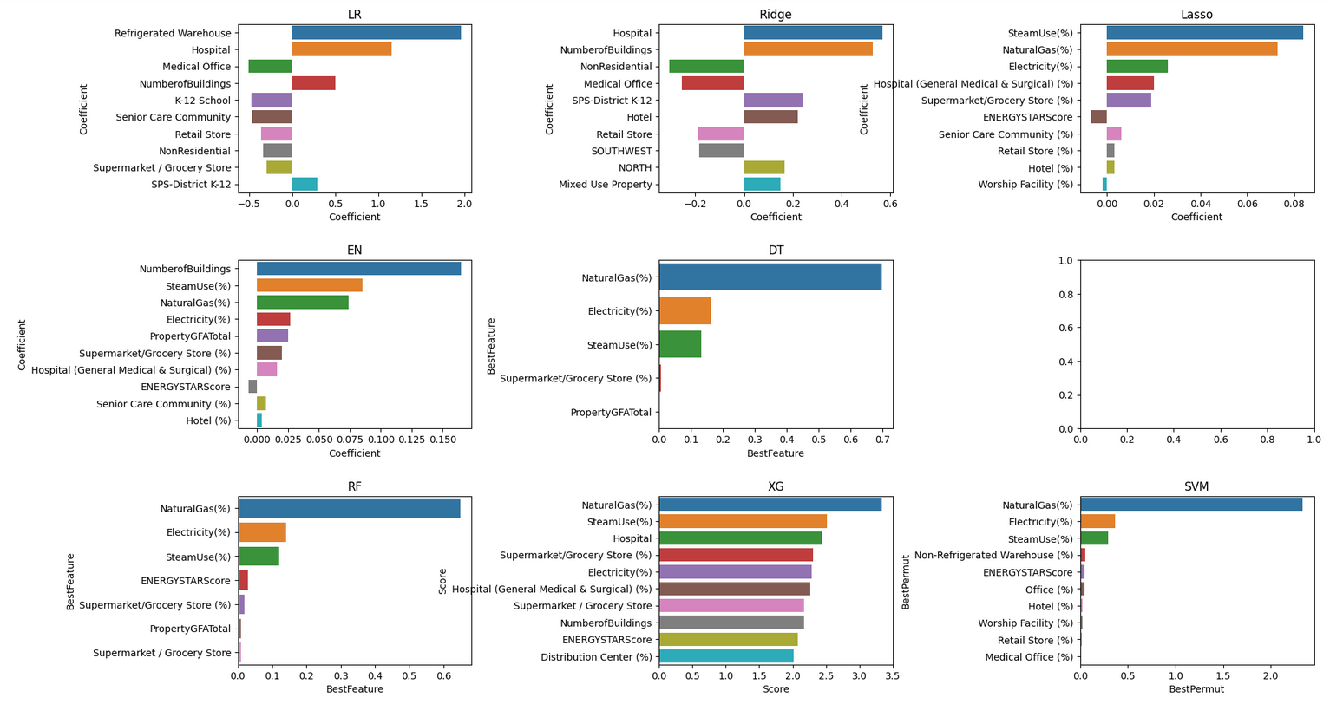
Variables les plus pertinentes avec NRJ Star Score :

